Slide 1
Recognition of Korean characters in distant editions using deep learning
20181105 정지연

Slide 2
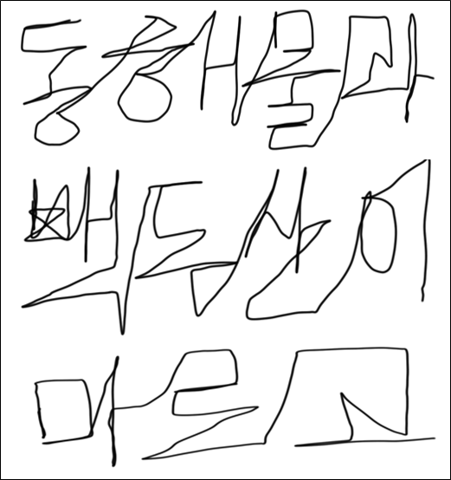
Recognition of Korean characters in distant editions using deep learning
동 해 물 과
백 두 산 이
마 르 고

Slide 3
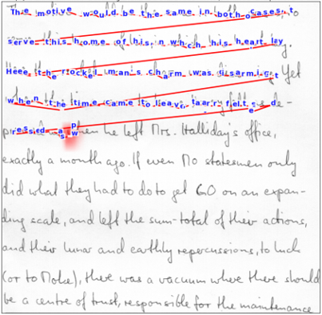
Recognition of Korean characters in distant editions using deep learning

Slide 4
Recognition of Korean characters in distant editions using deep learning
MDLSTM-RNN
Multi-Dimensional Long Short-Term Memory recurrent neural networks
LSTM을 다차원 입력

Slide 5
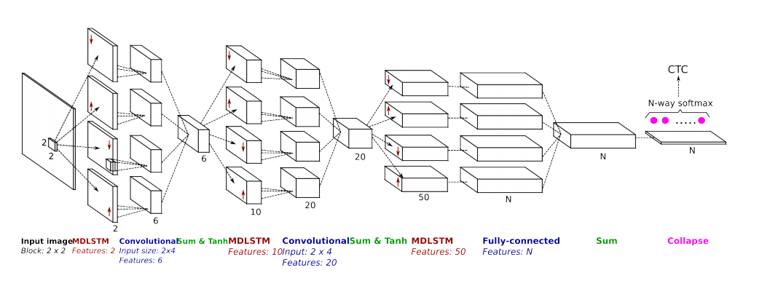

Recognition of Korean characters in distant editions using deep learning
Notes:
4가지 방향(각 스캔 방향마다 한개씩??)으로 MDLSTM 배치하고 subsampling convolution 진행. 그리고 마지막 선형 레이어 후에 피처맵이 수직차원으로 축소되고, 문자 예측은 소프트맥스 정규화 후에 얻습니다.

Slide 6
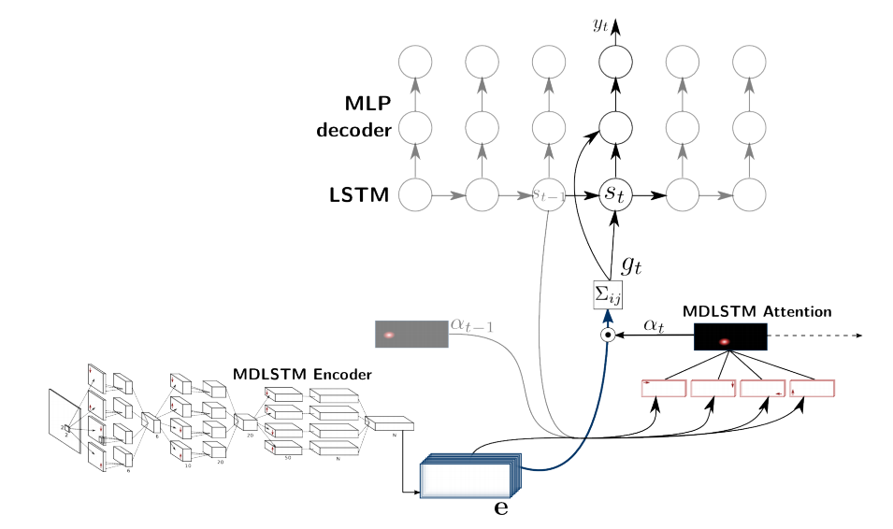
Recognition of Korean characters in distant editions using deep learning
Notes:
제안된 모델은 텍스트의 2D 이미지의 인코더, 기능 맵 생성 및 이러한 맵의 문자를 예측하는 순차 디코더로 구성됩니다. 디코더는 인코딩된 맵의 피쳐 벡터를 하나의 벡터로 결합하여 진행되며, 중간 상태를 업데이트하고 시퀀스의 다음 문자를 예측하는 데 사용됩니다. 모든 타임스탬프에서 형상 벡터의 선형 결합의 가중치는 주의 네트워크에 의해 예측됩니다. 이 작업에서는 MDLSTM 네트워크를 통해 주의를 기울입니다.
그림 2: 제안된 아키텍처입니다. 인코더 네트워크는 축소 및 소프트맥스 계층을 제외하고 그림 1의 표준 네트워크와 동일한 아키텍처를 갖습니다. 각 타임스탬프에서 피쳐 맵은 이전의 주의 지도 및 상태 기능과 함께 각 위치에서 새로운 주의 가중치를 출력하는 MDLSTM 네트워크에 공급됩니다. 인코더 기능의 가중 합계는 계산되어 LSTM 및 디코더에 제공됩니다. 또한 디코더는 새 상태 피쳐를 고려하고 문자 확률을 출력합니다.

Slide 7
THANK YOU!
감사합니다

